Slide 1
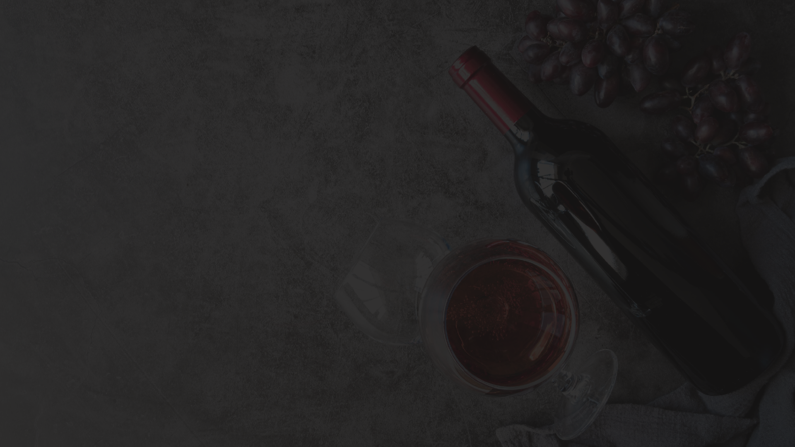
MHW1
H O M E W O R K
C A V A L L A R O L O R E N Z O 1 0 0 0 0 1 4 5 4 2

Slide 2
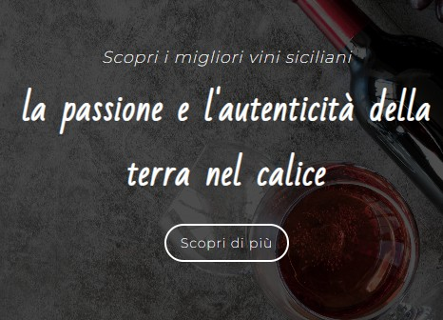
Caso Studio
Il progetto MHW1 è stato ideato per la creazione di un sito web per un'azienda produttrice di vini siciliani, che ha come obiettivo quello di fornire informazioni sulle 5 fasi per la produzione di un buon vino.
L'idea alla base del progetto è stata quella di creare un sito web originale e coinvolgente, in grado di trasmettere l'autenticità e l'eccellenza dei vini prodotti dall'azienda.

Slide 3
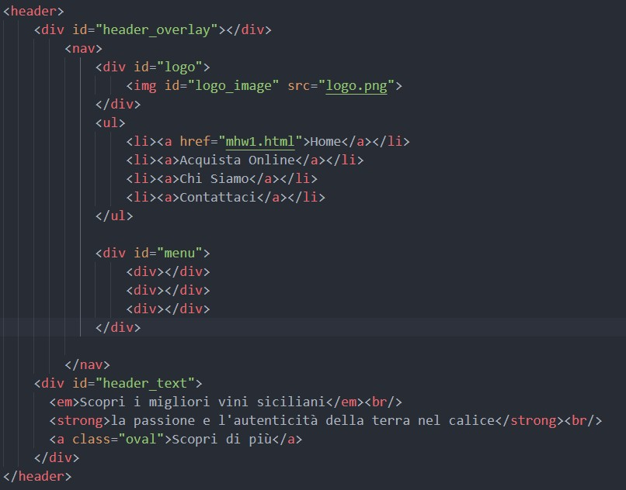
Header
L'header include il logo dell'azienda, una barra di navigazione con link alle diverse sezioni del sito e un testo descrittivo dell'azienda.
é stata usata un'immagine di background specificata direttamente CSS su selettore "header" impostandola in trasparenza in modo da utilizzare un overlay nero per creare un effetto che rende più scura l'immagine di background. Inoltre quest'ultima è totalmente responsive e adatta la sua width occupando sempre il 100% della view-port rimuovendo inoltre anche i margini impostati dall'user- agent

Slide 4
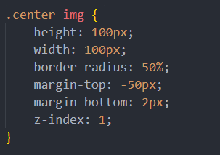

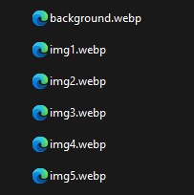
Immagini
Circle Image
Come da specifiche, è stato necessario inserire un margine negativo per centrare a metà l'immagine resa circolare attraverso "border-radius". Inoltre con z- index riusciamo a sovrapporre l'immagine al contenuto che è presente sotto.
Tutte le immagini inserite sono state importate in formato webp, un formato appositamente creato da Google che offre migliore compressione e quindi meno spazio occupato sul disco, questo si traduce in migliori performance sull'apertura della pagina web

Slide 5

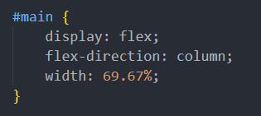

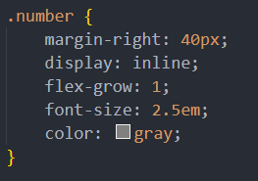
Width della viewport
Numero
Il numero è stato specificato all'interno di uno span definito con selettore di classe "number" e definito con un margine destro di 40px (pertanto si de-centra). Si utilizza flex-grow per far crescere l'elemento in relazione agli altri elementi flex del contenitore.
I contenuti definiti con <article> sono stati inseriti all'interno di un div "main" all'interno della quale è specificato un width: 69.67% quando la viewport è superiore a 600px. Quando invece è inferiore (dispositivi mobili) i contenuti sono ridimensionati occupando il 90.00% della width

Slide 6
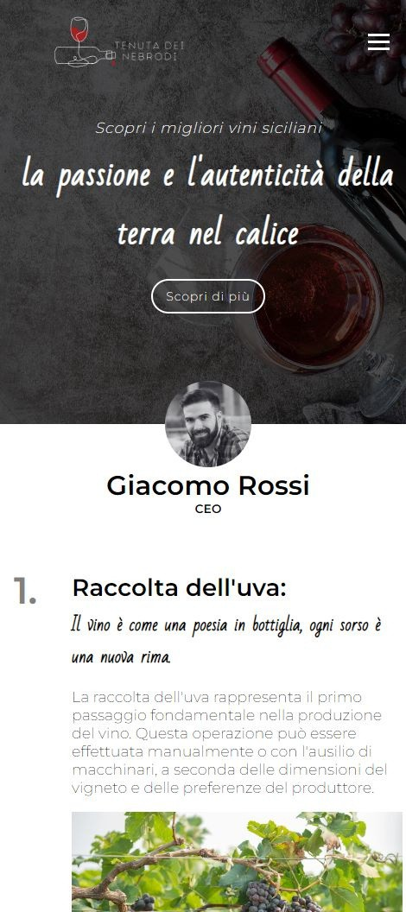
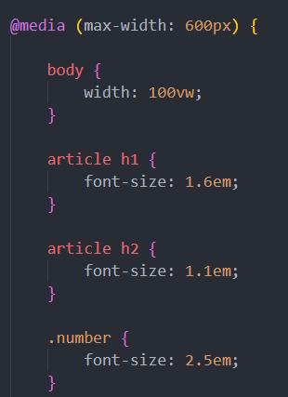
Responsive
Attraverso @media si definiscono le regole CSS da utilizzare nel caso di avvio su dispositivi mobile o comunque inferiori a 600px di width.
Il menù sotto i 600px scompare con display: none e compare l'hamburger che servirà per l'accesso al menu in maniera chiara attraverso mobile. Sarà animato e reso funzionante attraverso JS successivamente nei prossimi homework.

